Slide 1
Формирование познавательных учебных действий (ПУД) при подготовке к ЕГЭ по обществознанию по теме «Экономика»
Выполнила
учитель обществознания высшей категории
ГБОУ СОШ с. Колывань
Красноармейского района Самарской области
Воронцова Людмила Владимировна

Slide 2
ПУД-1.1: узнает понятие и определение
Соотнести понятия и определения.
Оптовая | А)Продажа единичных товаров или мелкими партиями: любая покупка в магазине.
2. Розничная | Б)Торговля с другими странами
3. Внутренняя 4. Внешняя | В)Продажа товаров большими партиями: покупка партии цветов магазином у тепличного хозяйства. Г)Торговля в пределах одной страны: продажа автомобилей ВАЗ на территории нашей страны.

Slide 3
ПУД- 1.2: воспроизводит понятие по памяти
Какой смысл обществоведы вкладывают в понятие «производитель»? Привлекая знания обществоведческого курса, составьте два предложения, содержащих информацию о производителе.

Slide 4
ПУД-1.3: устанавливает порядок слов в определении понятия, вставляет пропущенные слова в определение понятия Составьте из предложенного списка слов определение понятия труд. Учитывайте, что в списке есть лишние слова. 1) производство 2) товары и услуги 3) способности 4) общество 5) деятельность 6) люди 7) знания и навыки 8) процесс

Slide 5
ПУД-1.4: выделяет существенные признаки, выводит определение понятия
Экономика страны Z основана на крупном машинном производстве, в ней доминирует тяжёлая промышленность. Какие иные признаки подтверждают наличие в стране Z рыночной экономики? Запишите цифры, под которыми они указаны
1) конкуренция производителей
2) свободное ценообразование
3) гарантия свободы частной хозяйственной инициативы
4) необходимость решать проблему ограниченности ресурсов
5) директивное распределение производственных ресурсов
6) стабильность доходов населения
Дайте свое определение понятию рыночная экономика.

Slide 6
ПУД-1.5: идентифицирует понятие по его определению Определите понятие:
ВИДЫ ФАКТОРОВ ПРОИЗВОДСТВА | СУЩНОСТЬ
Труд | Деятельность людей по производству товаров и услуг путём использования их умственных и физических способностей, полученных в процессе обучения и работы знаний и навыков
… | Все виды природных ресурсов, имеющихся на планете и пригодных для производства экономических благ

Slide 7
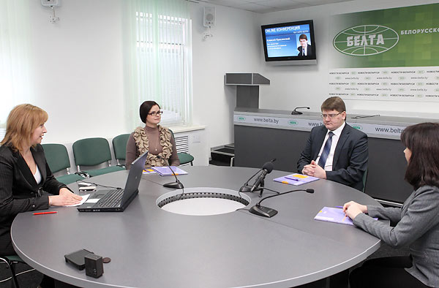
ПУД- 1.6: подводит под понятие Перед вами изображения , связанные с частным имущественным правом . Опишите их существенные признаки. Какое понятие их объединяет? Дайте определение понятию.

Slide 8
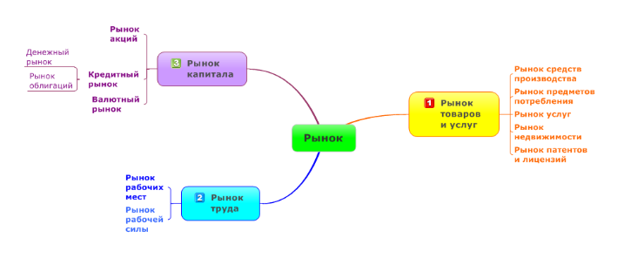
ПУД-1.7: составляет карту понятия, исправляет ошибки в карте понятия (интеллект-карте) Составьте карту понятия рынок.

Slide 9
ПУД-3.1: выделяет признаки двух или более предметов или явлений, объясняя их сходство и различия
Найдите черты сходства и отличия современных денег и денег, существовавших в Киевской Руси:
1) узнаваемы по внешнему виду
2) могут быть в форме кредитной карточки
3) являются средством обращения
4) могут существовать в форме чеков
5) служат средством накопления
6) могут быть в форме монет
Черты сходства Черты отличия

Slide 10
ПУД-3.2: определяет основания и критерии для классификации
Выберите понятие, которое является обобщающим для остальных понятий представленного ниже ряда, и запишите цифру, под которым оно указано.
1) Земля; 2) труд; 3) факторы производства; 4) капитал; 5) предпринимательские способности.

Slide 11
ПУД-3.3: самостоятельно сравнивает объекты
Сравните положение рабочего, служащего, безработного, чиновника. Расположите их по степени тяжести их социального положения. Ответ обоснуйте.
Сравните положение смердов, холопов, закупов. Расположите их по степени тяжести их общественного положения. Ответ обоснуйте.
Сравните положение смердов, холопов, закупов. Расположите их по степени тяжести их общественного положения. Ответ обоснуйте.

Slide 12
ПУД-3.4: выделяет явление из общего ряда других явлений
Ниже приведён ряд терминов. Все они, за исключением двух, относятся к понятию «рыночная экономика».
1) Государственный план; 2) свобода потребителя; 3) предприниматель; 4) директивные цены; 5) спрос; 6) равновесная цена.
Найдите два термина, «выпадающих» из общего ряда, и запишите в таблицу цифры, под которыми они указаны.

Slide 13
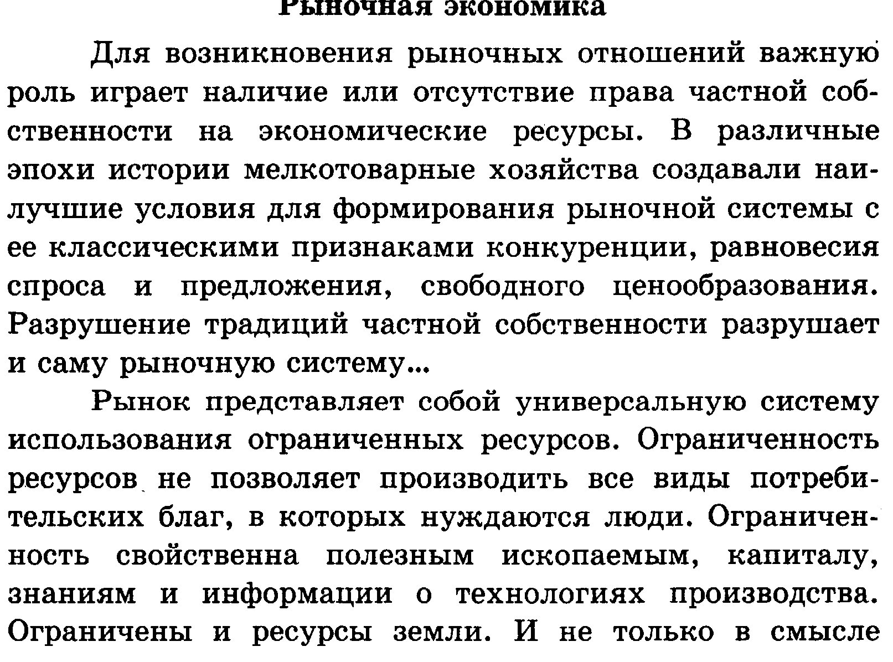
ПУД-8 Работа с текстом
Сравните положение смердов, холопов, закупов. Расположите их по степени тяжести их общественного положения. Ответ обоснуйте.

Slide 14
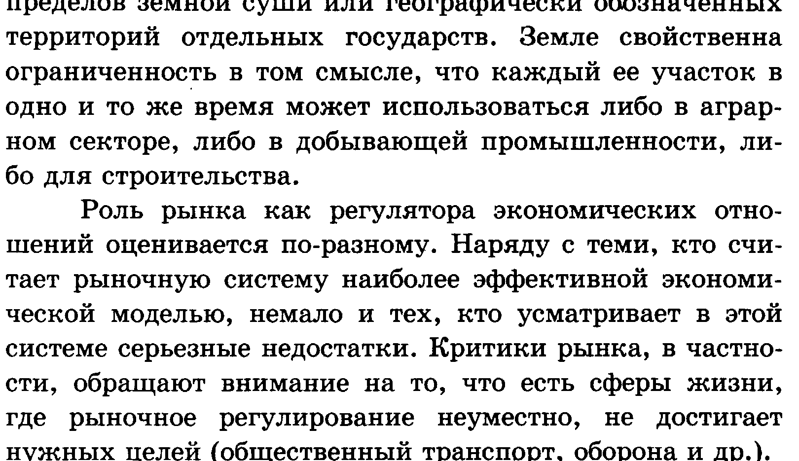
ПУД-8

Slide 15
ПУД-8.1: отвечает на вопросы выдержками из текста

Slide 16
ПУД-8.2: формулирует главную идею текста

Slide 17
ПУД-8.3: формулирует вопросы по тексту Сформулировать три вопроса к тексту.
Сфомул3 вопроса к тексту.

Slide 18
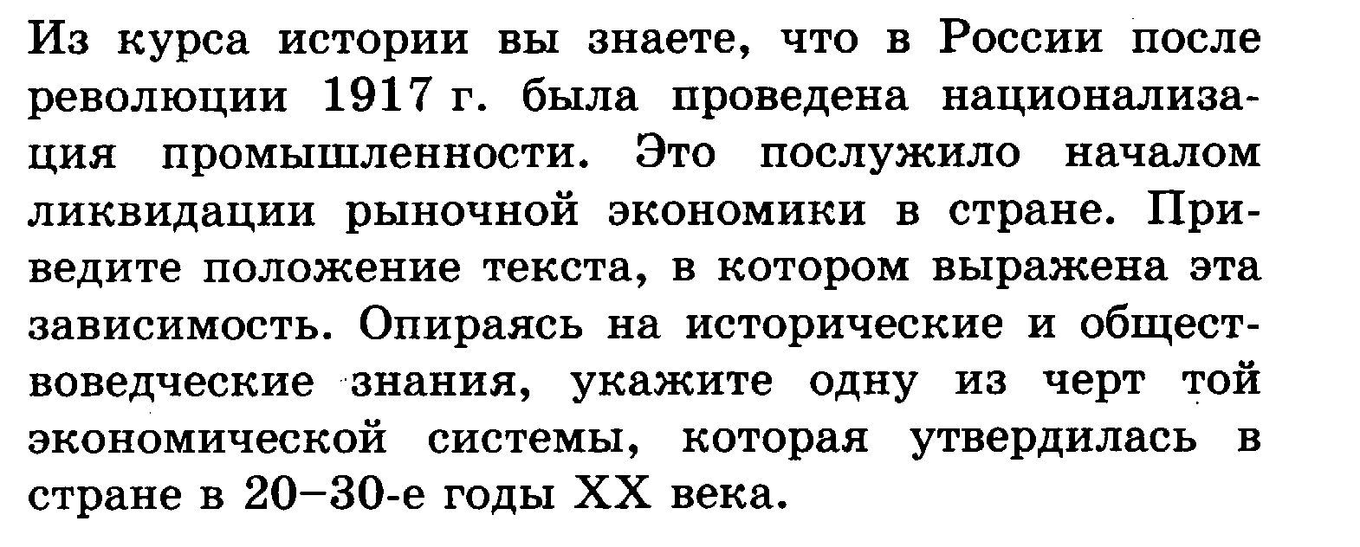
ПУД-8.4.: выделяет в тексте ключевые слова и предложения

Slide 19
ПУД-8.5: критически оценивает содержание текста

